Slide 1







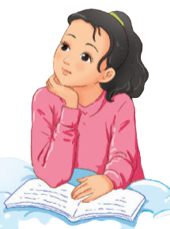
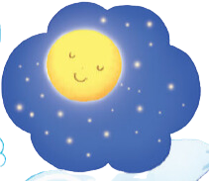

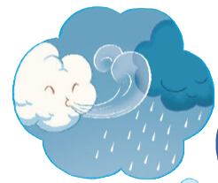




Slide 2



1
Mỗi mùa, bạn nhỏ đã mơ ước điều gì?
Em hãy nối sao cho đúng
Mùa xuân
Mơ mình là ngọn lửa
Mùa hạ
Mơ mình là cơn gió
Mùa thu
Mơ mình là vầng trăng tỏ
Mùa đông
Mơ mình là cánh én

Slide 3


2
Cùng bạn hỏi – đáp về lí do bạn nhỏ có những mơ ước đó trong mỗi mùa.
M: - Vì sao bạn nhỏ mơ làm cánh én?
- Vì bạn nhỏ muốn gọi mùa xuân ấm áp, tươi vui trở về
1/ Vì sao bạn nhỏ mơ là cơn gió?
- Vì bạn nhỏ muốn cùng mây bay đi đây đó, đem mưa dịu mát khắp muôn nơi vào những ngày hè nắng gắt.
2/ Vì sao bạn nhỏ mơ là vầng trăng tỏ?
- Vì bạn nhỏ muốn được sáng lung linh giữa bầu trời và vui đùa cùng những ngôi sao nhỏ.
3/ Vì sao bạn nhỏ mơ là ngọn lửa?
- Vì bạn nhỏ muốn xua tan cái giá lạnh mùa đông.

Slide 4


3
Theo mơ ước của bạn nhỏ, khung cảnh mỗi mùa hiện ra có gì đẹp? Em thích khung cảnh nào nhất? Vì sao?
Theo mơ ước của bạn nhỏ, khung cảnh mỗi mùa hiện ra đều mang những nét đặc trưng riêng của từng mùa
Mùa xuân: nắng muôn nơi, rộn rã tiếng cười.
Mùa hạ: nắng oi nồng, mây, gió dịu mát.
Mùa thu: vầng trăng tỏ lung linh, những ngôi sao nhỏ như ngàn con mắt long lanh.
Mùa đông: giá lạnh, bữa cơm ấm nồng.
Em thích khung cảnh mùa đông nhất bởi mặc dù giá lạnh nhưng hình ảnh đàn chim bay về tổ, bữa cơm ấm nồng tạo cảm giác đầm ấm, hạnh phúc khi tụ tập, sum vầy bên gia đình.

Slide 5

4
Theo em, khổ thơ cuối muốn nói điều gì về mơ ước của tuổi thơ?
Chọn câu trả lời dưới đây hoặc nêu ý kiến của em.
A
Mơ ước tuổi thơ nối dài tới tận chân trời
B
Mơ ước cho em được đến mọi miền đất nước
C
Mơ ước đứa trẻ thơ đi tới tương lai
Chia sẻ lựa chọn của em và nêu lí do vì sao em chọn

Slide 6

NỘI DUNG
Ước mơ của mỗi người đều rất đẹp, rất đáng trân trọng. Con người cần nuôi dưỡng những hoài bão, ước mơ đẹp đẽ, hướng tới những điều tốt đẹp trong cuộc sống, cho mọi người xung quanh và cho bản thân mình.

